Slide 1
“JAG JOBBAR FÖR ATT HJÄLPA ”
sJUKSKÖTERSKA

Slide 2
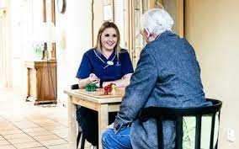
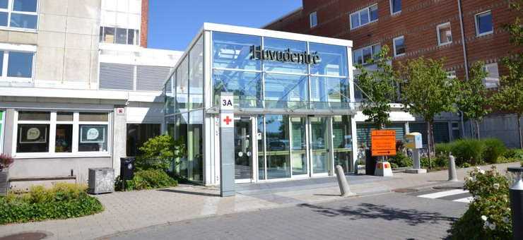
Var jobbar en sjuksköterska?
Sjukhus
Vårdcentral
Specialmottagning
Äldrevården
Skolor
Notes:
2

Slide 3
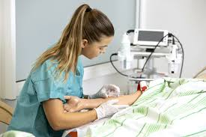
Vad gör en sjuksköterska?
Tar prover
Ger mediciner
Tar hand om patienter
Undersöker patienter
Skriver journaler
Ger råd

Slide 4
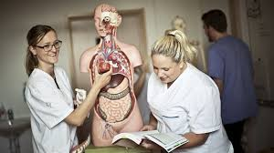
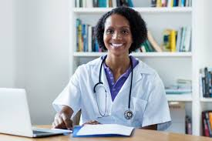
Hur blir man sjuksköterska?
Gymnasieutbildning
3 års utbildning efter gymnasiet

Slide 5
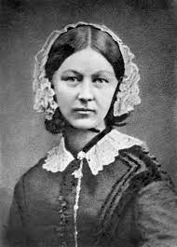
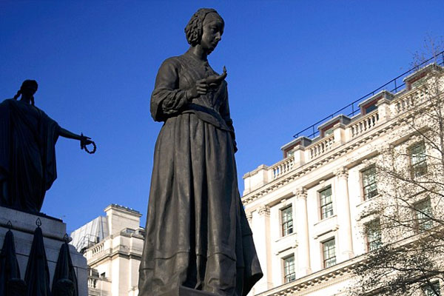
Florence Nightingale
1820-1910
Kunskap om sjukvård och omvårdnad
Förbättrade renlighet och tog hand om de sjuka
Sjuksköterskeskola i London
Första riktiga sjuksköterskan
Internationella sjuksköterskedagen 12 maj

Slide 6
SJUKSKÖTERSKA
Notes:
Klassen skriver tillsammans några rader för att sammanfatta lektionen.

